Slide 1
Презентация к уроку английского языка по теме «Описание дома. Выражения There is/ are»
Выполнила: Симонова Татьяна
Алексеевна
Учитель английского языка
МКОУ СОШ №29
г. Миасс
232-344-536

Slide 2
Цели урока:
Познавательные: активизация в речи лексического материала по теме «Дом, квартира», введение грамматической структуры (there is/ are) и первичное её закрепление.
Практические: развитие речевых умений, дальнейшее формирование навыков диалогической и монологической речи, навыков чтения, развитие орфографических навыков.
Развивающие: формирование и развитие учебно-организационных умений и навыков ( навыков самоконтроля), развитие мышления, творческой активности и фантазии, развитие памяти, внимания и наблюдательности.
Воспитательные: мотивировать детей на изучение иностранного языка, способствовать развитию творческой активности учащихся.

Slide 3
Listen and repeat
[ɔ:]
[u:]
[tʃ]
[æ]
wall
room
kitchen
flat
hall
bathroom
chair
pantry
floor
bedroom
armchair
garage

Slide 4
Игра «Где буква?»
Find 3 words with the letter C which reads [s]
Picture
Cellar
Chair
Carpet
Clock
Candle
Fireplace
Ice

Slide 5
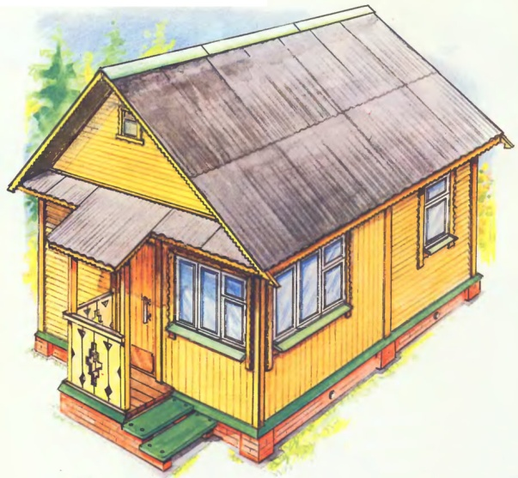
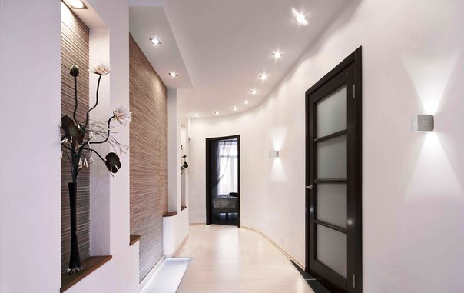
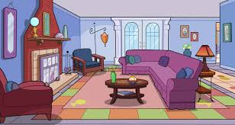
Let’s learn some words.
Экскурсия по дому.
Приглашает Микки Маус,
На экскурсию в свой - house.
Вот прихожая. Смотри!
Hall, по-английски назови.
Потом в гостиную зайдем,
Всю living room мы обойдем.

Slide 6
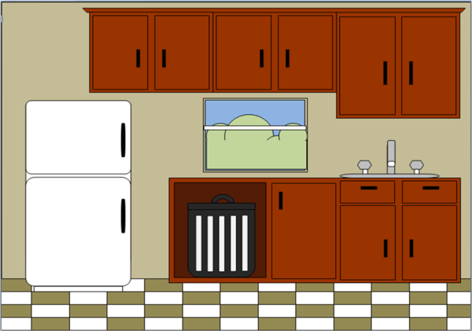
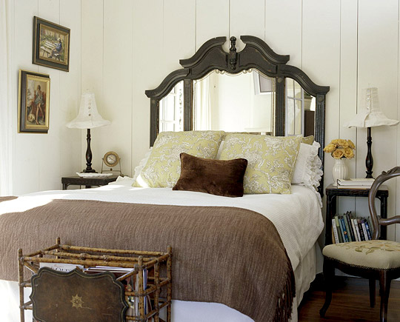
Затем, идет столовая,
О! Dining -room - здоровая!
Про кухню ты не забывай,
На kitchen, у мышенка рай.
Теперь идет второй этаж
Там комнаты все просто клас!
Bedroom - там просторная,
В ней кровать – огромная.

Slide 7
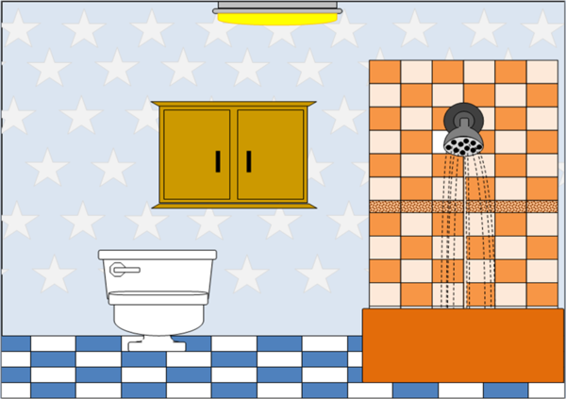
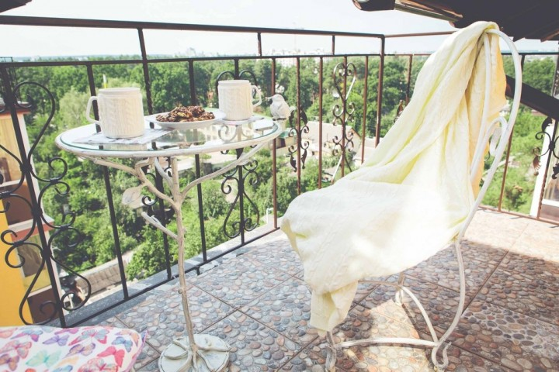
А bathroom, просто вся горит,
В ней ванна белая стоит.
На этаже нашел балкон.
Его мы balcony зовем.
У микки домик просто чудный!
Большой, красивый и уютный

Slide 8
Что обозначает?
Когда используется?
Конструкция
“there is/there are”
обозначает «есть, находится».
Мы используем её, чтобы рассказать о местоположении каких-либо предметов, объектов.
There is a hospital in this street.
На этой улице есть больница.
Notes:
Под запись в тетрадь

Slide 9
Схема предложения
There is
There are
ЧТО
ГДЕ
There is a computer on the table.
There are two books in my school bag.
Notes:
Под запись в тетрадь

Slide 10
Как правильно перевести?
Такие предложения мы переводим на русский язык с конца. Сначала мы скажем, ГДЕ находится предмет, а потом – ЧТО это за предмет.
There is a computer on the table.
На столе стоит компьютер.
Notes:
Под запись в тетрадь

Slide 11
Структура There is/are
Настоящее
время
единственное число
множественное число
There is a
There are
There’s
There’re
There is a museum in our town.
There are two museums in our town.

Slide 12
Памятка
ПОДСКАЗКИ
“There is”
ПОДСКАЗКИ
“There are”
Артикль “a”
Слова “one” и “much”
Окончание “s”
Числительные больше двух
Слова “many” и “a lot of”

Slide 13
Вставьте There is / There are
… two bedrooms in my flat.
… a kitchen in her house.
… a big room in your flat.
… a dining room in your flat.
… a bathroom in his flat.
… a living room in your flat.

Slide 14
Схема вопросительного предложения
Is there
Are there
Что
Где
Is there a museum in our town?
Are there two museums in our town?

Slide 15
Сделайте предложения вопросительными.
There are two bedrooms in my flat.
There is a kitchen in her house.
3. There is a big room in your flat.
4. There is a dining room in your flat.
5. There is a bathroom in his flat.
6. There is a living room in your flat.

Slide 16
Схема отрицательного предложения
There
is
no
ЧТО
ГДЕ
are
There
is
There isn’t
no
There
are
There aren’t
There is no computer in my room.
There are no books on the table.
Notes:
Под запись в тетрадь

Slide 17
Список источников
http://peekaboo.wmsite.ru/glubina/2-j-shag/moj-dom/
https://pp.vk.me/c628520/v628520390/2f96d/nnhNx2YKN7Y.jpg
https://encryptedtbn0.gstatic.com/images?q=tbn:ANd9GcTQifN5E1asU8ln8C-BFpCdhFRdRwu9SGqqHFiC-kH3G6jCXPRo
http://www.builderinfo.ru/img/photob/157/interior
http://1.s7.arpaddr.com/2/0E/91/649479260785607842/fullsize.jpg
http://www.mastertip.ru/img/articles/risunok_letnego_domika.jpg

